Slide 1



Welcome Beauchefians!

Slide 2



Hello there!
Mi nombre es Carolina Santander, mi mail es carosantander@uchile.cl
Mi IG es @misscarosama

Slide 3
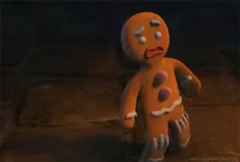
Cosas que NO
deben
OLVIDAR!!!

Slide 4
ASISTENCIA

Slide 5



El curso tiene un 75% de asistencia
Las asistencias se justifican vía workflow, todos los casos aparecen explicados en el documento PROTOCOLO JUSTIFICACIÓN AUSENCIAS ACADÉMICAS en Material Docente

Slide 6
ATRASOS

Slide 7
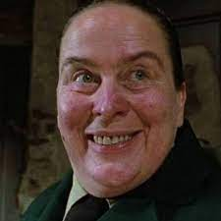
Todes les estudiantes que lleguen despues de 15 minutos quedarán ausentes

Slide 8
MAILS

Slide 9

Primero voy a las FAQ´s que están en Material Docente (MD).
Segundo voy a MD y al Foro por si hay información.
Siempre prefiero preguntar en clases.
Le escribo al mail y espero que me responda en 48 hrs. aprox.
No se realizan preguntas de contenido de clases por mail.
Si falto a una clase y quiero saber donde vamos, pregunto en el
whatssap del curso o veo el syllabus en MD.

Slide 10
¿DÓNDE ME PUEDEN ENCONTRAR?
Los/as profesores de Inglés estamos SÓLO en nuestras aulas, por lo que si necesitan hablar conmigo de forma presencial pueden venir a verme a la salita.
No tenemos horas de oficina.

Slide 11



Usar el correo como último recurso y/o en caso de emergencias personales que ameriten esta vía de comunicación.
Aprovechar las instancias de las clases para hacer todas las preguntas correspondientes, ya que podrían ser de interés común.
Les sugiero crear un grupo de WhatsApp para que estén más conectades y se puedan enviar avisos importantes y urgentes.

Slide 12
EVALUACIONES

Slide 13
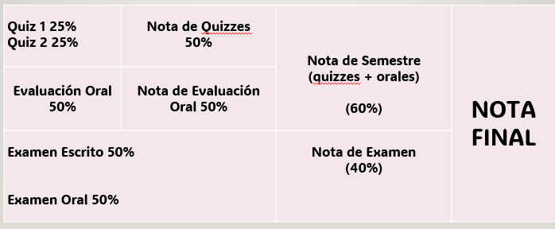

NIVELES 2201, 2202, 3203, 4204

Slide 14
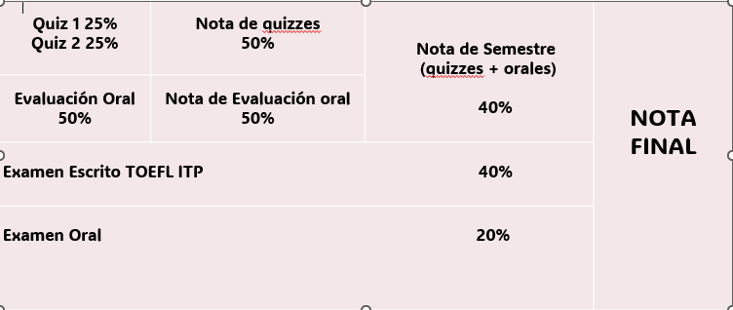
NIVEL 4205

Slide 15
Solo pueden eximirse los estudiantes que tengan promedio 5.5 entre pruebas orales y quizzes (nota de semestre) y que correspondan a los niveles 2201, 2202 y 4204.
En los niveles 3203 y 4205 NO se pueden eximir ya que el examen corresponde a las pruebas Suficiencia 1 y Suficiencia 2 respectivamente.
Si usted NO asiste a una evaluación del semestre, debe solicitar REEMPLAZO DE NOTA al CAD, no se rinden pruebas recuperativas

Slide 16

1. No me pregunten cuando voy a tener los resultados de la prueba. Estarán publicados en 48 hrs quiz 1 en P1 y quiz 2 en P2.
2. Las sesiones de correccion de los quizzes se avisan en el foro. Si usted no asiste, no existe otra fecha para ver la evaluación
3. No se entrega feedback del oral test via mail, es presencial y en orden de prioridad.
4. No se realiza feedback de examenes.

Slide 17



¿QUÉ ES UN REPROBADO AUTORIZADO?
De no cumplir con el requisito de asistencia, la/el estudiante quedará en calidad de Reprobado Autorizado R/A, lo que significa que podrá pasar al siguiente nivel si tiene nota final igual o superior a 4.0, pero no obtendrá los créditos del curso y le aparecerá una R en el boletín.

Slide 18


Mis Reglas
Hábitos atómicos

Slide 19

Some good Podcasts for you
For mysteries: Case 63. Serial killers
For comedy lovers : The Joe Rogan experience. Office ladies
For brain lovers: Huberman lab
For sport lovers : The Bill Simmons Podcast
For foodies: Gastropod

Slide 20




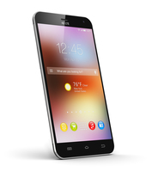




Nuestros hábitos atómicos
Celular en Inglés
(mail en inglés)
Dos series en ingles
Listening

Slide 21
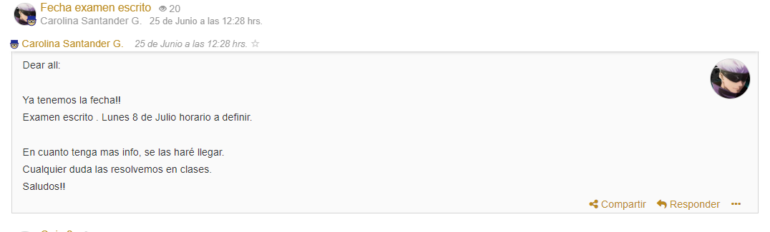

EFFECTIVE COMMUNICATION

Slide 22

LET´S BE SOLIDARY
Si tiene tos y no es alérgico/a/e.
Si le duele la guatita.
Si se siente enfermo/a/e

Slide 23

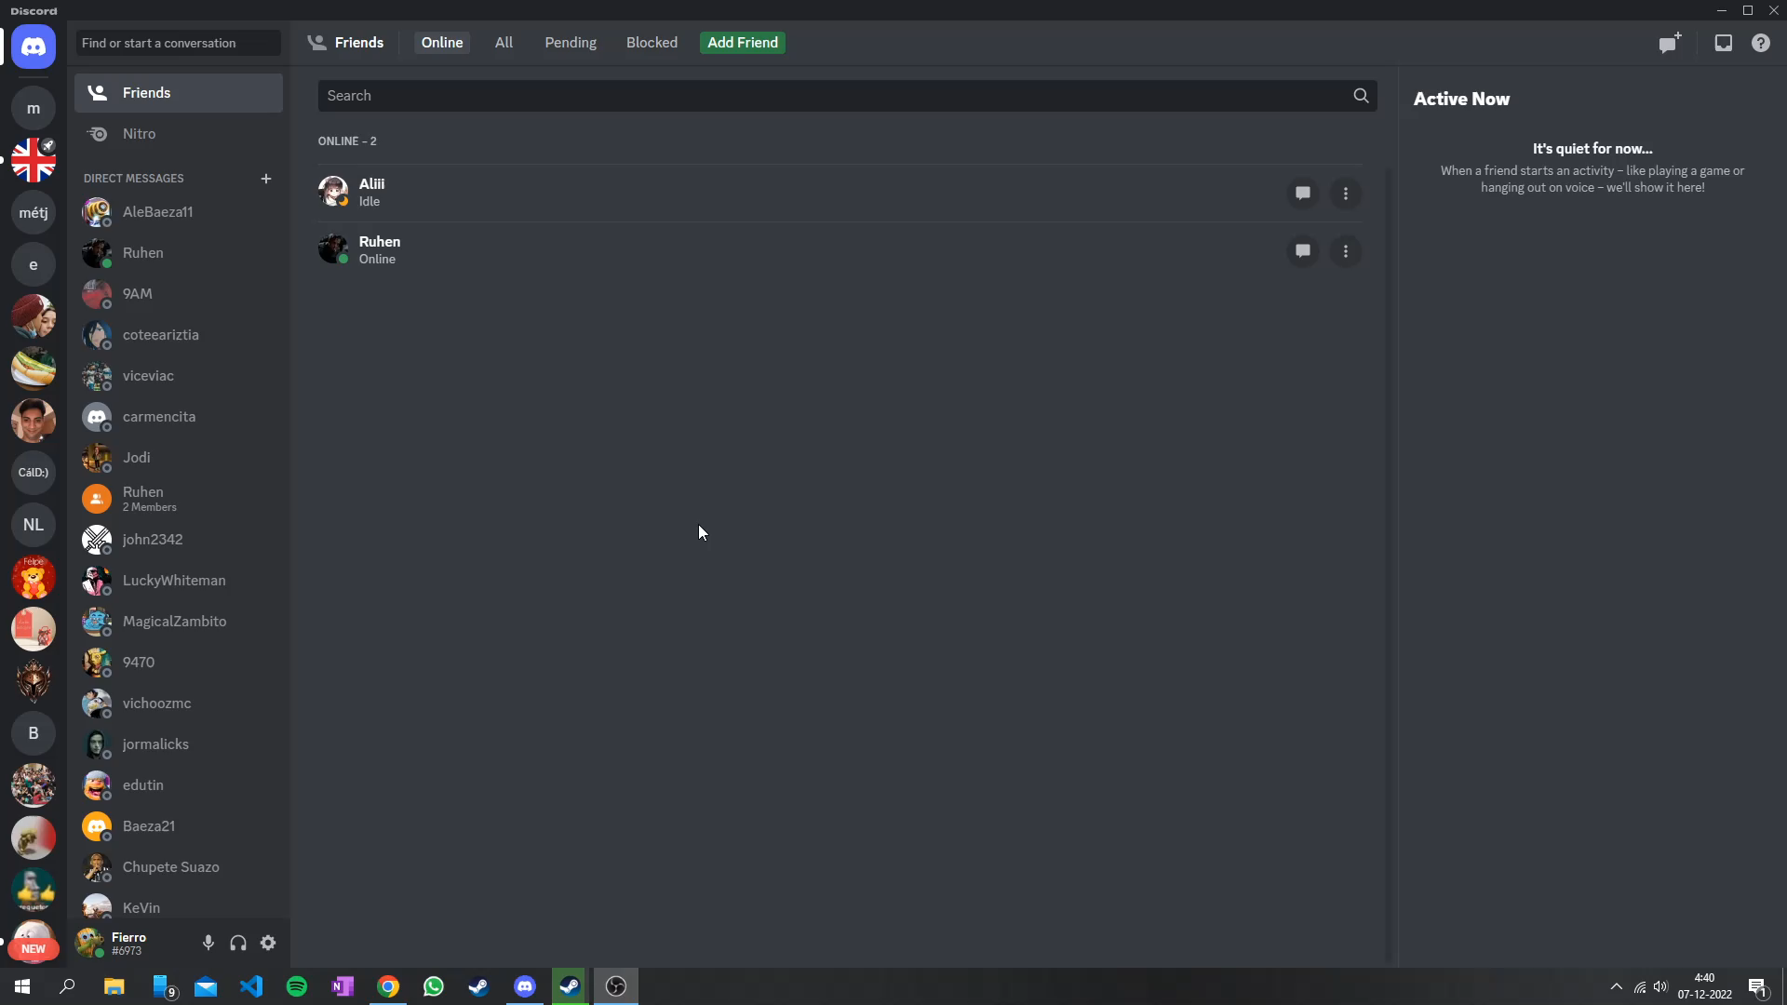

Speaking activities
English Corner (Novedades)

Slide 24








Lo más importante: Tu motivación
APRENDER SIN FRUSTARSE
EVALUACIONES ORALES
CONSEJOS PARA EL TOEFL
TIPS FOR THE TOEFL READING SECTION

Slide 25

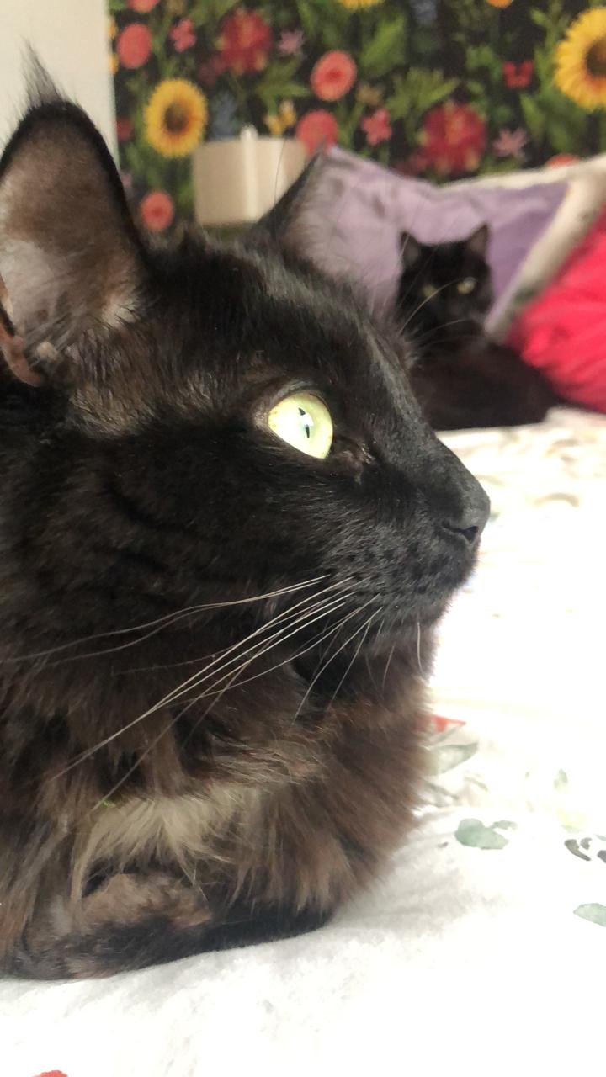

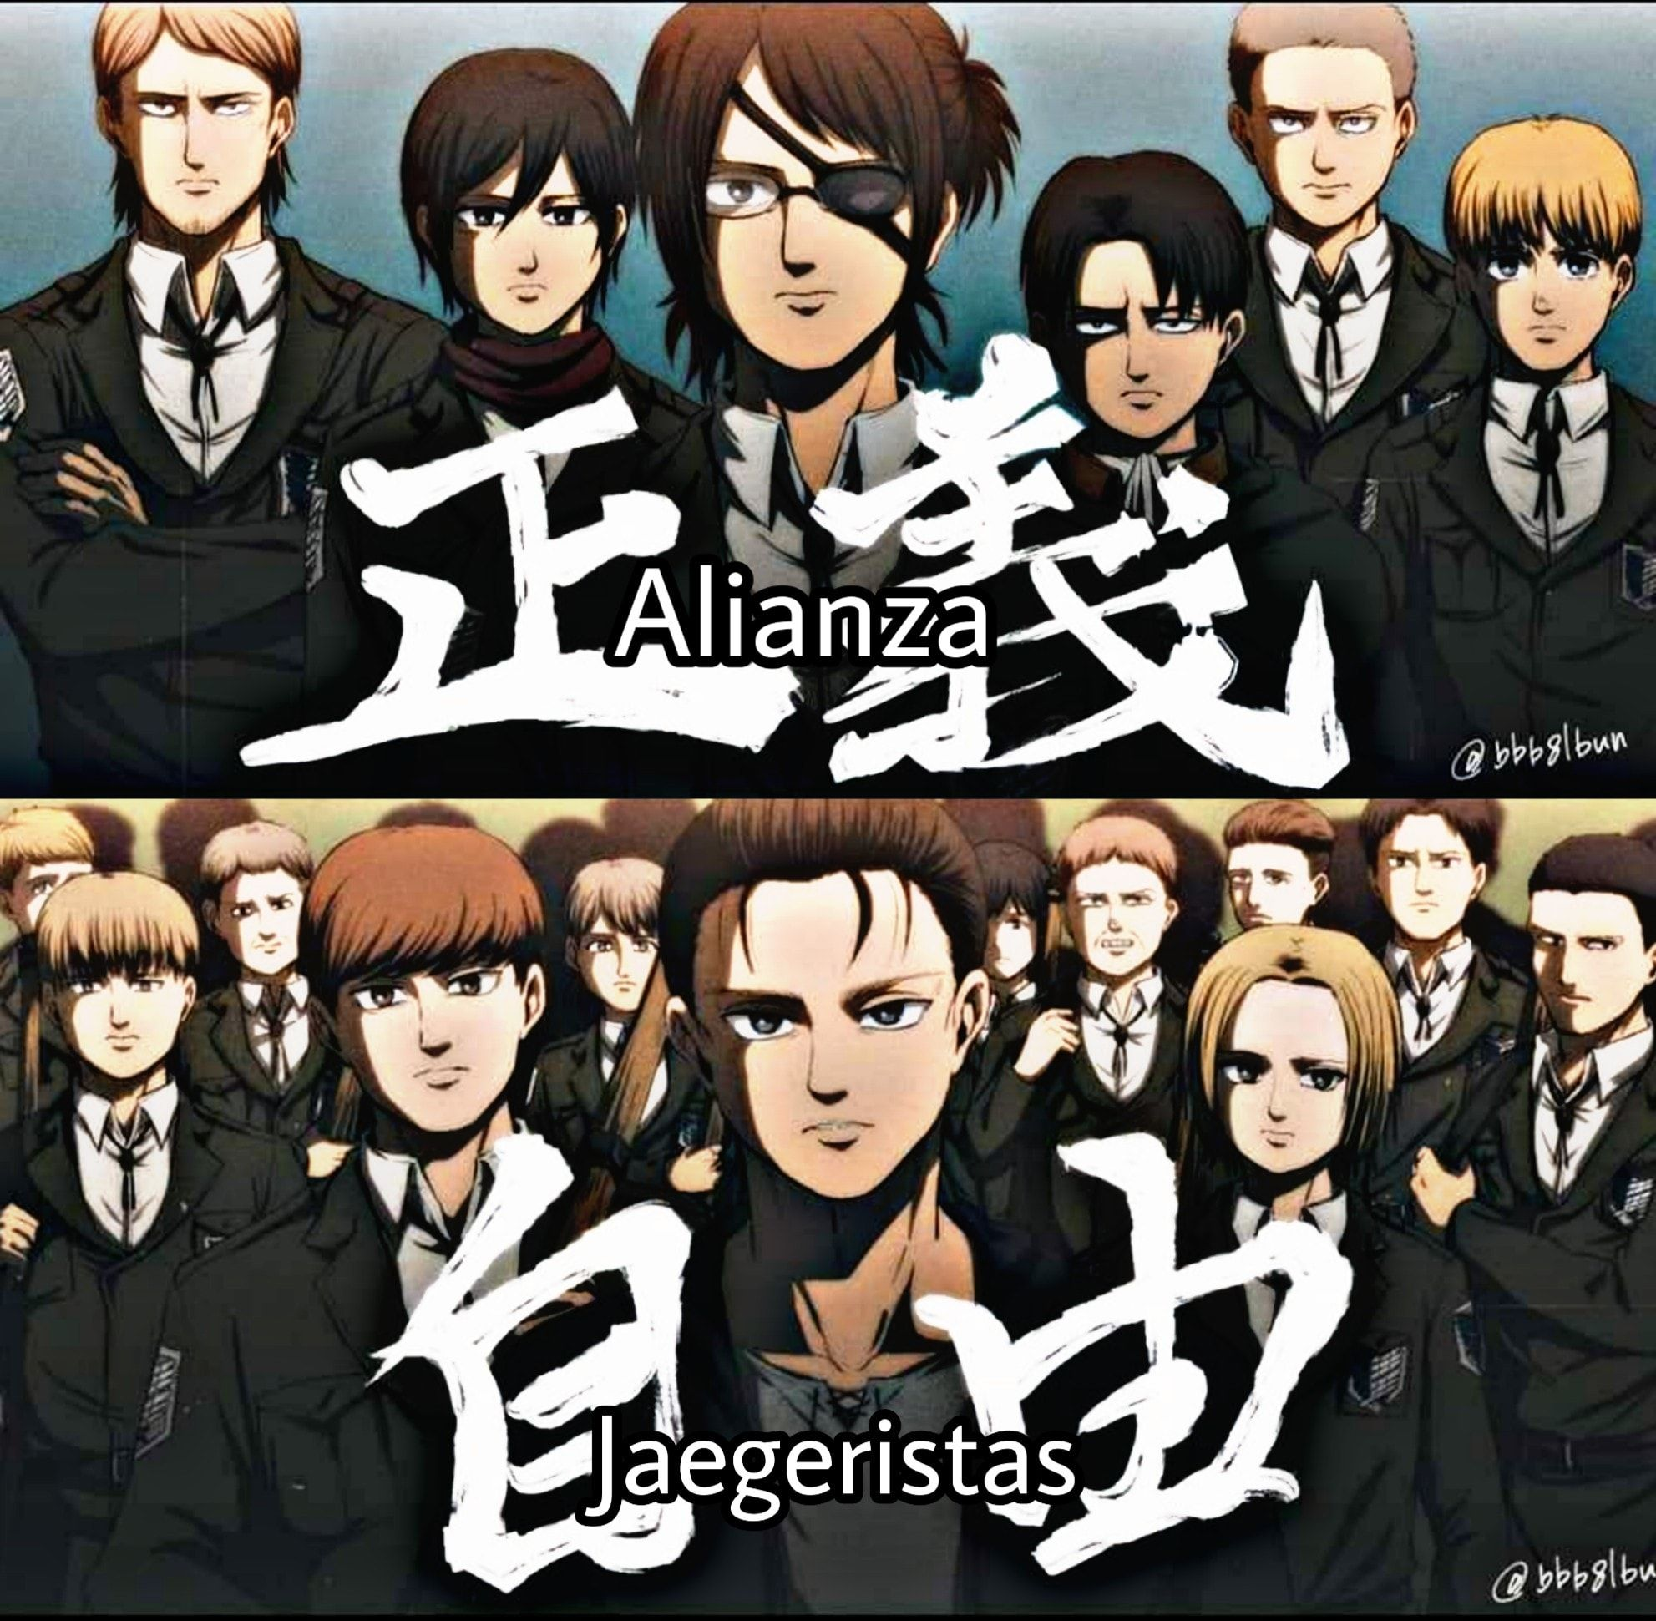

In this class we like

Slide 26
Casos que deben conversar con la profesora al final de la clase de hoy o lo antes posible
Estudiantes que hayan rendido el curso anteriormente y lo hayan reprobado una o mas veces
Estudiantes que hayan realizado los cursos anteriores en pandemia
Estudiantes que tengan alguna certificación de Inglés (TOEFL, CAE, FCE, etc)

Slide 27
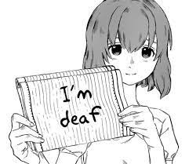
Y por último…

Slide 28
